Slide 1
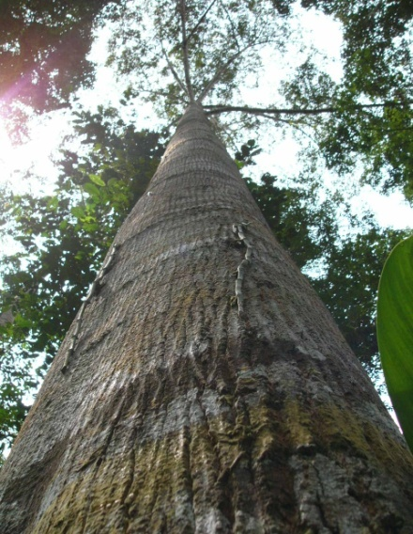
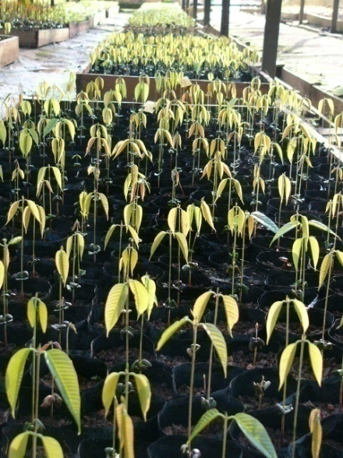
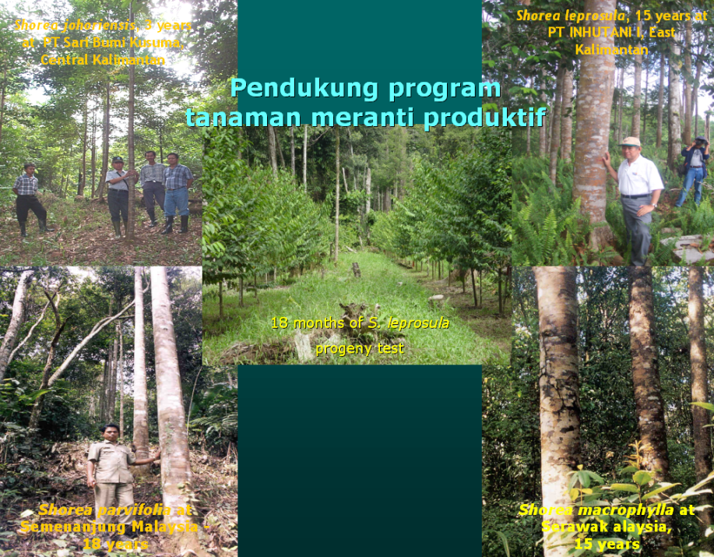
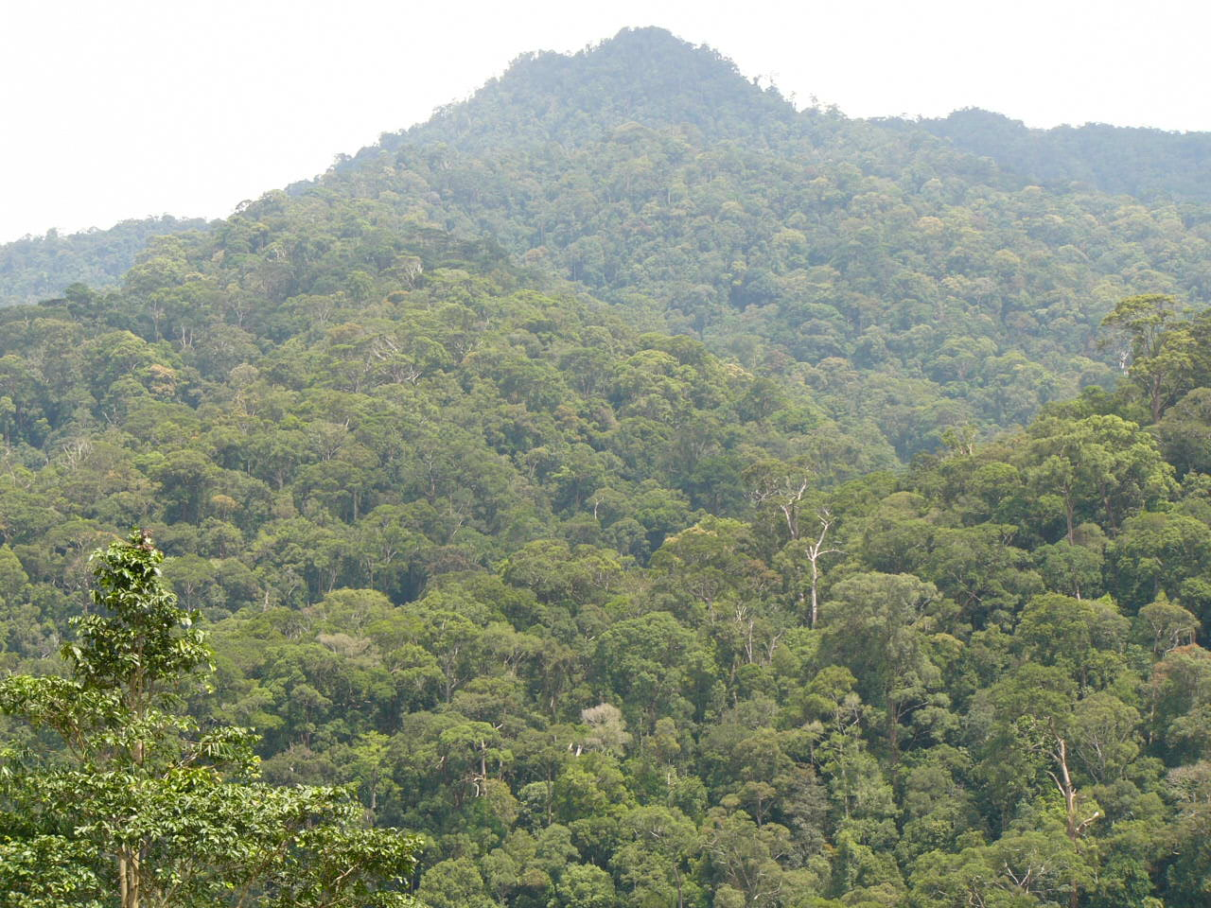
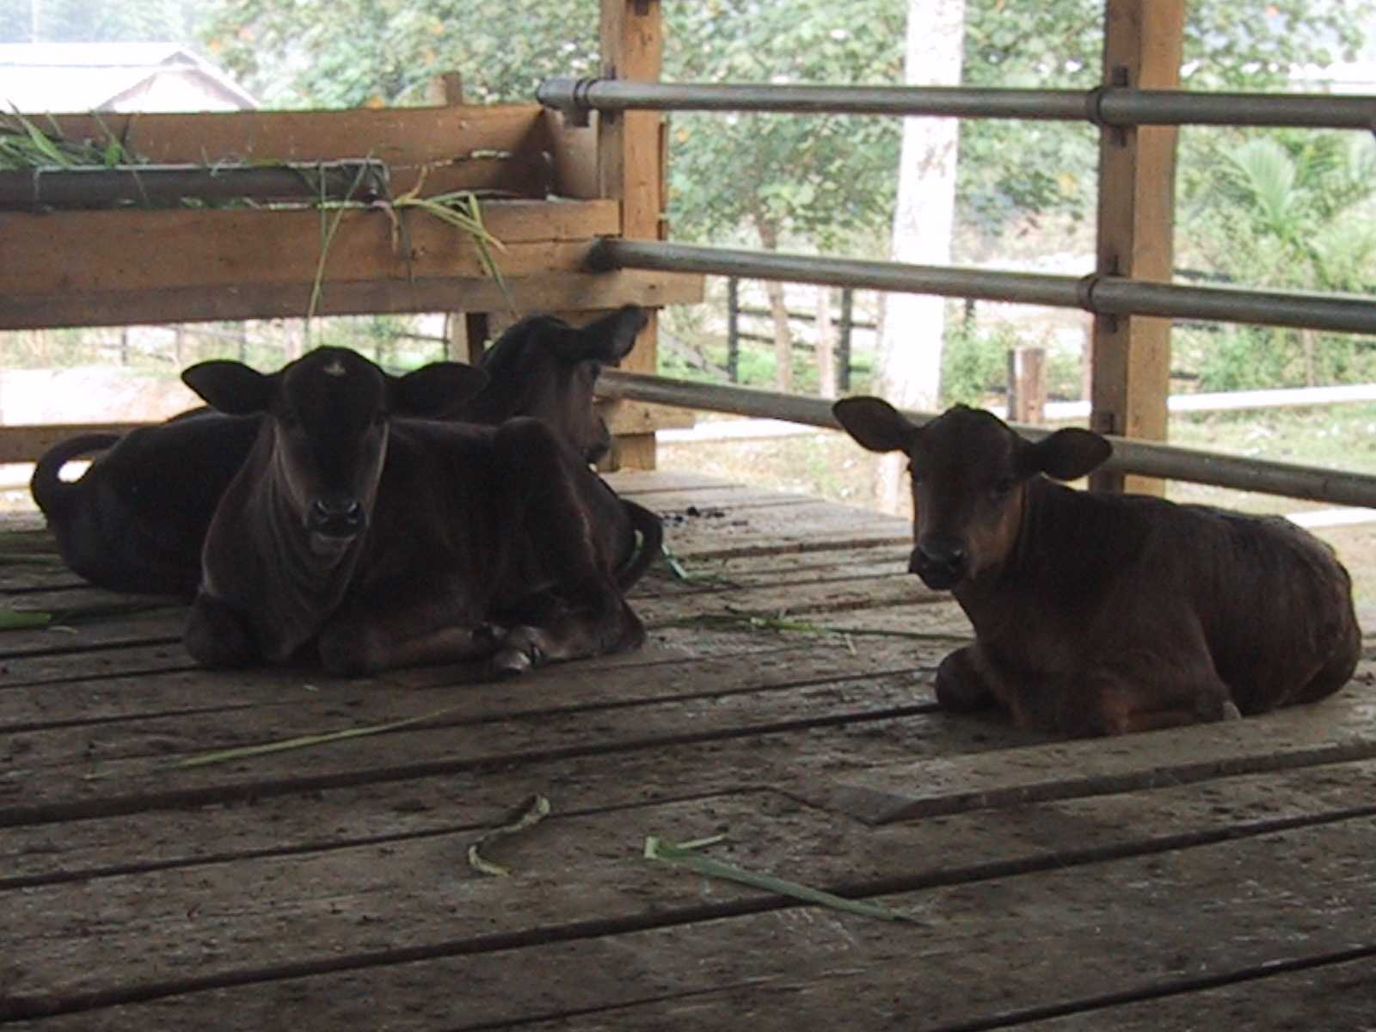
TEKNIK SILVIKULTUR
Oleh : Suryo Hardiwinoto, dkk
Laboratorium Silvikultur & Agroforestry
Fakultas Kehutanan UGM, YOGYAKARTA

Slide 2
Pengertian Teknik Silvikultur
Teknik silvikultur merupakan penggunaan berbagai metode/teknik dalam praktek pengelolaan vegetasi pepohonan dan lingkungannya dalam suatu tegakan hutan sehingga komposisi, struktur dan pertumbuhannya sesuai dengan tujuan pengelolaan.
Dalam mempergunakan teknik silvikultur, rimbawan dapat memilih dan menentukan pilihan apakah untuk meningkatkan nilai (kuantitas dan kualitas) dari tegakan hutan alam/buatan yang telah ada, atau untuk merubah karakteristik tegakan untuk menghasilkan produk barang atau jasa yang betul-betul berbeda dengan tegakan semula.

Slide 3
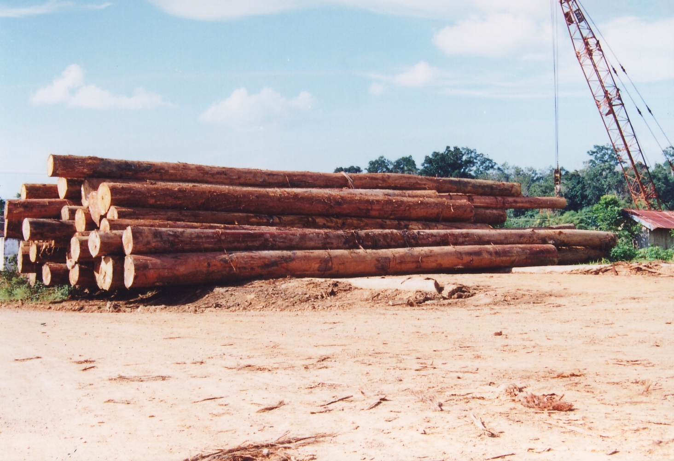
TEKNIK SILVIKULTUR
Tujuan dari pengusahaan akan menjadi dasar pertimbangan yang utama dalam menentukan pilihan teknik silvikultur
Misalnya tujuan utamanya adalah untuk menghasilkan bahan baku kayu (baik kayu pertukangan, pulp, plywood atau lainnya) dengan jenis dan kualitas tertentu
→ Akan memerlukan banyak perombakan, atau mungkin bahkan merombak sama sekali tegakan asal (alam).

Slide 4
Misalnya tujuan utamanya sebagai kawasan perlindungan sumberdaya alam hayati atau sebagai kawasan perlindungan sistem tata-air
→Hanya sedikit sekali tindakan-tindakan pengelolaan, atau bahkan pilihan tindakan manajemen yang terbaik adalah dengan membiarkan tegakan tersebut secara alamiah sebagai mana aslinya (Nyland, 1996).

Slide 5
Implementasi Teknik Silvikultur
~Implementasi Teknik Silvikultur umumnya diarahkan pada pembangunan dan pemeliharaan tegakan hutan yang paling memenuhi tujuan pengelolaan dari pemilik lahan.
~Tujuan yang paling umum dari pengelolaan suatu tegakan hutan melalui implementasi teknik silvikultur adalah untuk menghasilkan produk barang yang berupa kayu.
~Dalam beberapa dekade akhir ini perhatian para praktisi kehutanan terhadap hasil hutan non-kayu baik yang berupa barang atau jasa juga menjadi semakin meningkat (produk air, satwa liar, sebagai tempat perlindungan keanekaragaman hayati, sebagai sarana untuk kepentingan jasa wisata alam dan bentuk-bentuk pemanfaatan lain baik yang langsung dapat dimanfaatkan oleh manusia maupun yang tidak langsung).

Slide 6
» Teknik silvikultur yang diterapkan pada tegakan yang tujuan utamanya sebagai penghasil bahan baku kayu merupakan teknik silvikultur yang telah mengalami periode aplikasi yang panjang sehingga telah mengalami kemajuan dan perkembangan yang lebih dibandingkan dengan silvikultur untuk tujuan-tujuan lain.
» Pemenuhan akan bahan baku kayu dituntut adanya persyaratan kualitas dan kuantitas terhadap produk bahan kayu tertentu dalam waktu yang tertentu

Slide 7
Teknik Pengaturan Komposisi Jenis
~ Salah satu tujuan silvikultur adalah untuk mengatur komposisi jenis dalam tegakan hutan yang paling baik dan sesuai ditinjau dari aspek ekonomi dan ekologi.
~ Tegakan hutan yang dikelola akan mempunyai jumlah jenis yang lebih rendah dibanding dengan jumlah jenis pada hutan alam yang tidak dikelola. Jenis tumbuhan yang tidak dikehendaki umumnya tumbuh dengan suburnya di dalam tegakan hutan sehingga mengorbankan jenis-jenis yang dikehendaki; oleh karena itu tindakan-tindakan silvikultur dengan mengatur komposisi jenis perlu untuk dilakukan (Smith 1986).

Slide 8
* Komposisi jenis dapat dikontrol melalui pengaturan jenis dan tingkat perlakuan perombakan tegakan selama periode pembangunan tegakan baru.
* Kondisi lingkungan diatur dan dibuat sesuai dengan proses suksesi alamiah yang akan menghasilkan tegakan yang didominasi oleh jenis-jenis berharga yang dikehendaki.
* Proses suksesi alam tidak selalu dalam kondisi yang mampu menghasilkan suatu komposisi jenis yang diharapkan.
→ Pengendalian baik secara langsung atau tidak langsung terhadap jenis yang tidak dikehendaki perlu untuk dilakukan.

Slide 9
* Jenis-jenis berharga yang dikehendaki dapat ditingkatkan keberadaan dan pertumbuhannya melalui penanaman dan pengayaan atau dengan penaburan biji-biji langsung pada tempat-tempat tertentu.
* Juga dimungkinkan untuk meningkatkan nilai tegakan melalui penanaman jenis-jenis berharga eksotik yang dapat beradaptasi dengan lingkungan setempat.
→ Sasaran dari pengaturan komposisi jenis
adalah untuk mencapai suatu komposisi yang paling cocok dan layak antara tujuan pengelolaan dengan kendala alam yang timbul (Smith 1986).

Slide 10
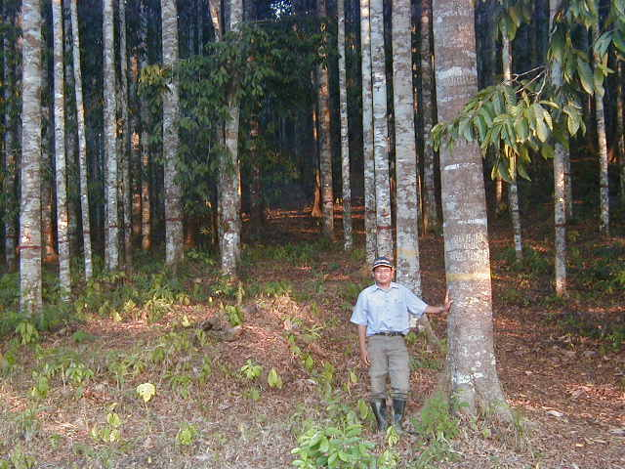
Teknik Pengaturan Struktur Tegakan
~ Teknik Silvikultur diarahkan pada perancangan suatu struktur tegakan yang akan menghubungkan antara tujuan pengelolaan yang diharapkan, keselarasan dengan lingkungan dan dampak lingkungan yang ditimbulkan.
~ Tegakan akan berubah sesuai dengan kondisi lingkungan setempat → rimbawan akan berperan untuk merubah sebagian dari ekosistem menjadi suatu ekosistem baru dan sebagian yang lain akan dibiarkan beradaptasi dengan lingkungan yang telah ada (Smith, 1986).

Slide 11
» Beberapa tujuan tersebut antara lain adalah perlakuan -perlakuan silvikultur dengan tujuan untuk pemanenan hasil hutan, menciptakan pemandangan yang bagus dan menarik untuk kepentingan wisata alam, mengontrol populasi hama binatang, mengurangi kerusakan oleh angin dan air.
» Struktur dari suatu tegakan akan ditentukan oleh beberapa pertimbangan seperti :
~ Variasi jenis
~ Variasi kelas umur
~ Penataan lapisan tajuk yang berbeda-beda
~ Distribusi kelas diameter
→ Silvikultur dimaksudkan untuk mencapai tujuan dengan mengatur berbagai macam variasi dari struktur tegakan tersebut (Smith, 1986).

Slide 12
Pengaturan Kerapatan Tegakan
Salah satu faktor yang berpengaruh terhadap pertumbuhan diameter dan tinggi adalah kerapatan tegakan.
Kerapatan tegakan merupakan salah satu faktor yang dijadikan indikator untuk menilai suatu tegakan hutan karena nilai suatu tegakan hutan akan ditentukan oleh ukuran diameter dan tinggi dari masing-masing pohon penyusun tegakan serta jumlah pohon per satuan luas tegakan hutan.
Tegakan yang terlalu rapat akan berakibat pada pertumbuhan diameter pohon yang lambat.
Tegakan yang mempunyai kerapatan tinggi akan memacu pertumbuhan tinggi dan dapat menstimulasi terjadinya prunning secara alami.
Tegakan dengan tingkat kerapatan tinggi akan dapat menghasilkan pohon-pohon penyusun tegakan yang mempunyai batang bebas cabang yang panjang.

Slide 13
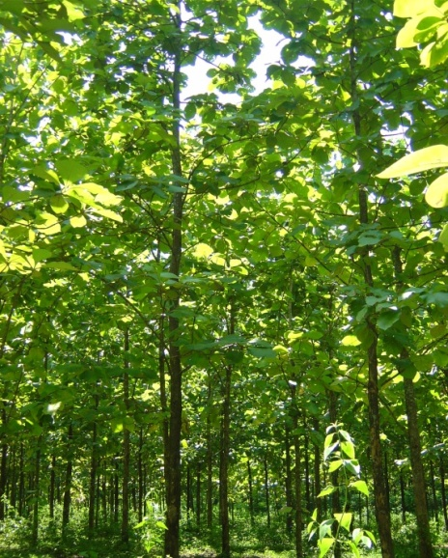
~ Apabila dikehendaki pertumbuhan diameter yang lebih cepat maka kerapatan tegakan harus diturunkan melalui kegiatan penjarangan.
~ Bagi tegakan hutan yang ditujukan sebagai penghasil kayu pertukangan maka pertumbuhan diameter dan tinggi serta terjadinya prunning secara alami merupakan hal yang mendapat perhatian khusus karena harga kayu pertukangan salah satu faktor penentunya adalah ukuran diameter dan batang bebas cabang.
~ Tegakan yang tingkat kerapatannya rendah akan memacu pertumbuhan diameter pohon penyusunnya.
~ Di lain pihak rendahnya kerapatan tegakan akan dapat memacu pertumbuhan cabang dan mengurangi peluang untuk terjadinya prunning secara alami.

Slide 14
* Pada tahap awal penanaman biasanya dengan kerapatan tinggi untuk memacu pertumbuhan tinggi dan prunning alami.
* Tingkat kerapatan yang sangat rendah akan dapat mengakibatkan berkurangnya total produksi kayu per satuan luas, karena mungkin akan banyak tempat yang kosong.
Kerapatan yang tepat bagi masing-masing jenis penyusun akan berbeda satu dengan lainnya, sehingga perlu diketahui sifat dari masing-masing jenis tersebut.
Kombinasi jenis-jenis yang mempunyai sistem perakaran dan kebutuhan cahaya yang berbeda dilakukan untuk meningkatkan efisiensi pemanfaatan ruang.

Slide 15
Pengendalian Pertumbuhan
~ Pertumbuhan suatu individu pohon akan tergantung dari keadaan ruang tumbuh dimana pohon tersebut tumbuh.
~ Keadaan ruang tumbuh akan mengendalikan pertumbuhan jenis tanaman pokok karena terkait dengan ketersediaan energi untuk pertumbuhan seperti cahaya, unsur-unsur hara dan air.
~ Keberaadan tumbuhan lain di sekitar tanaman pokok juga akan dapat mengendalikan pertumbuhan tanaman pokok.
~ Pengendalian pertumbuhan pada dasarnya adalah memberikan ruang tumbuh yang optimal bagi jenis-jenis tanaman pokok.
~ Informasi yang perlu dipertimbangkan adalah : ruang tumbuh, kemampuan berkompetisi, dan kombinasi produk.

Slide 16
Pengendalian Rotasi
~ Rotasi merupakan waktu yang diperlukan untuk melakukan tindakan-tindakan silvikultur mulai dari penanaman yang kemudian diikuti dengan tindakan pemeliharaan tanaman muda dan penjarangan untuk memberikan ruang tumbuh yang optimal sampai dengan pohon penyusun tegakan dipanen.
~ Secara umum telah diketahui bahwa pada saat muda pertumbuhan pohon akan berjalan cepat dan setelah melewati umur tertentu pertumbuhan akan melambat, kemudian berhenti dan akhirnya mati.
~ Silvikulturis akan mengambil tindakan silvikultur berupa pemanenan atau penebangan pohon setelah pertumbuhan mulai melambat.
~ Pengendalian rotasi dapat dimanipulasi dengan cara mengatur kerapatan, pemupukan dan manipulasi lingkungan lainnya sehingga rotasi dapat diperpendek.

Slide 17
Kelestarian Produktivitas Ekosistem
* Tanah merupakan salah satu komponen ekosistem yang dapat dijadikan sebagi indikator kesuburan/produktivitas lahan hutan.
* Di daerah tropika basah yang dicirikan dengan curah hujan dan temperatur yang tinggi menyebabkan proses pelapukan yang intensif dan proses pencucian yang dalam.
* Tanah di daerah tropika basah merupakan tanah yang miskin unsur mineral, kandungan Fe dan Al yang tinggi, kandungan mineral lempung sekunder cukup tinggi dengan KPK yang rendah.
Penyimpanan unsur-unsur hara berada pada lapisan humus dengan KPK yang sangat tinggi. Produktivitas bahan organik di daerah tropis sangat tinggi sekitar 10-15 ton/ha/tahun, dengan tingkat dekomposisi yang sangat cepat sehingga lapisan humus terbatas pada lapisan atas saja.
Keberadaan sistem perakaran rambut yang tebal dan adanya mikorisa dapat mendukung proses penyerapan unsur-unsur hara oleh pepohonan sehingga dapat berjalan optimal.

Slide 18
Kelestarian Produktivitas Ekosistem
* Dengan adanya pupuk alam organik tersebut walaupun tanahnya miskin tapi mampu mendukung kehidupan tegakan hutan di atasnya → adanya “daur hara yang tertutup”.
* Apabila daur yang tertutup ini terputus, misal dengan praktek penebangan yang tidak terencana dan tidak terkendali, maka lama kelamaan tingkat kesuburan tanah akan semakin berkurang.
Terbukanya tanah/lahan hutan akan berpengaruh terhadap proses erosi, mikroklimat, kehidupan mikro & makro organisme dalam tanah yang lebih jauh akan dapat berakibat pada penurunan produktivitas ekosistem.

Slide 19
PRINSIP DASAR
IMPLEMENTASI TEKNIK SILVIKULTUR
~ Menurut Daniel, dkk., (1992), setiap tindakan/teknik sivikultur harus dipilih yang secara teknis paling baik dan secara ekonomis paling menguntungkan.
~ Tenik Silvikultur mempelajari dan mengembangkan berbagai teknik budidaya tanaman kehutanan mulai dari teknik perbenihan, persemaian, penanaman di lapangan, pemeliharaan sampai dengan pohon siap untuk dipanen, serta teknik penanaman kembali setelah pemanenan.
~ Menurut Daniel, dkk., (1992), tindakan teknis silvikultur tidak hanya untuk mendapatkan produk yang kuantitas dan kualitasnya terbaik, tetapi juga harus mampu memberikan keuntungan yang maksimal.

Slide 20
